Slide 1
İş Sağlığı ve Güvenliği I
Çalışma Ortamı Gözetimi Endüstriyel Hijyen

Slide 2

CE (Conformite Europeenne) işareti; malların serbest dolaşımını sağlayabilmek amacıyla Avrupa Birliği'nin, 1985 yılında oluşturduğu "Yeni Yaklaşım" çerçevesinde uygulanan bir sağlık ve güvenlik işaretidir.
Ürünün insan, hayvan ve çevre açısından sağlıklı ve güvenli
olduğunu gösteren Avrupa Birliği'nin uygunluk işaretidir.
CE işareti; bir kalite simgesi olmayıp üzerine iliştirildiği ürünün
ilgili yönetmeliğin tüm gereklerini karşıladığı anlamına gelir.
Notes:
üzerine iliştirildiği ürünün

Slide 3
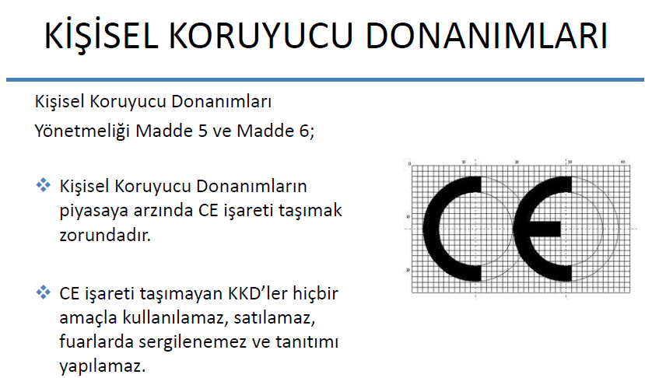
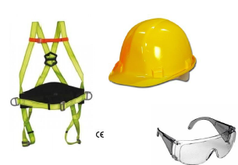
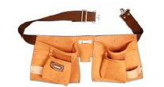

Slide 4
Çalışma ortamı gözetimi; işyerlerinde çalışanların maruz kalabilecekleri endüstriyel kirlenmelerin (Ör: gürültü, kimyasal gazlar, tozlar vb.) iş sağlığı ve güvenliği mevzuatı kapsamında değerlendirilmesidir.
Çalışma Ortamı, aşağıdaki unsurları ihtiva eder:
Düzen ve Temizlik, Havalandırma, Aydınlatma, Isıtma, Elektrik
Tesisatı ve Topraklama, Makine ve Ekipmanlar, Fiziksel
Etkenler (Gürültü, Titreşim, Radyasyon, Toz), Kimyasal Etkenler
(Parlayıcı, Patlayıcı, Toksik vd. Maddeler) Motorlu Araçlar, Boru
Tesisatı Depolama ve İstifleme vb.

Slide 5
İş güvenliği profesyonellerinin çalışma ortamı gözetimindeki önemi ise;
İş güvenliği uzmanlarının temel görevi çalışanların iş kazaları ve meslek
hastalıklarından korunmasıdır.
Bu bağlamda çalışma ortamının gözetimi çok etkili bir yöntemdir.
Çalışma ortamının gözetimini yapmak;
  İşyerinde iş sağlığı ve güvenliği yönünden yapılması gereken periyodik bakım, kontrol ve ölçümleri planlamak ve uygulanmasını kontrol etmek,
  İşyerinde kaza, yangın veya patlamaların önlenmesi için mevzuata uygun çalışmalar yapmak ve uygulamaları takip etmek,
  doğal afet, kaza, yangın veya patlama gibi durumlar için acil durum planlarının hazırlanmasını sağlamak,
  periyodik olarak eğitimleri ve tatbikatları yaptırmak, acil durum planı doğrultusunda hareket edilmesini sağlamak.

Slide 6
Çalışma Ortamı Gözetimi
Ortam gözetiminin tanımı:
İşyerinde sağlık ve güvenlik risklerine karşı yürütülecek her türlü koruyucu, önleyici ve düzeltici faaliyetlerin tümüdür:
İşyerindeki tehlikeler ve riskler belirlenecek,
Risk değerlendirmesi yapılacak,
Yapılan risk değerlendirmesine göre plan
yapılacak,
Bu planda yer alan öneriler işverene sunulacak ve
Yerine getirilip getirilmediği izlenecektir.

Slide 7
Ortam gözetimi yaparken ortamı:
  1. İşyeri bina ve eklentileri,
  2. İşyerinde bulunan iş ekipmanları,
  3. İşyerinde kullanılan ve üretilen maddeler,
  4. İşyerinde çalışanlar,
şeklinde ayırarak gözetimimizi ona göre
yapabiliriz.

Slide 8
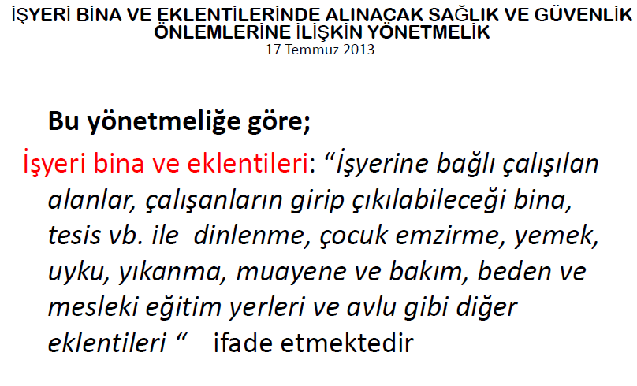
1. İşyeri bina ve eklentileri:

Slide 9
İşyeri bina ve eklentileri: Binaların yapısı, tavan yüksekliği, alan olarak genişliği, dayanıklılığı yapılan işe uygun mudur?
Elektrik tesisatı: Elektrik İç Tesisat Yönetmeliğine uygun yapılmış mıdır?
Acil çıkış yolları: Acil çıkış yolları ve kapıları dışarıya doğru açılacak, acil çıkış kapısı olarak raylı ve döner kapı kullanılmayacaktır.
Acil çıkış yolları “Güvenlik ve Sağlık İşaretleri Yönetmeliği”ne uygun şekilde işaretlenmiş olacaktır.
Acil çıkış kapıları kilitli veya bağlı olmayacaktır.
Acil çıkış yolları yedek aydınlatma sistemi ile aydınlatılacaktır.

Slide 10

Yangınla mücadele: İşyerinin büyüklüğüne ve yapılan işin özelliğine göre yeter sayıda etkili yangın söndürme ekipmanı veya tesisatı olacak ve bunlar yangın detektörleri ve alarmlarla desteklenecektir.
Söndürme ekipmanları her zaman kullanıma hazır bulundurularak, bu ekipmanların mevzuatın öngördüğü periyotlarda bakımı ve kontrolü yapılır. Yangın söndürme ekipmanları kolay kullanılır nitelikte olur, görünür ve kolay erişilir yerlere konulur ve bu ekipmanların önlerinde engel bulundurulmaz.

Slide 11
Yangın söndürme ekipmanı ve bulunduğu yerler “Güvenlik ve Sağlık İşaretleri Yönetmeliğine” uygun şekilde işaretlenir.
İşyerlerinde bağımsız kaçış, çıkış ve merdivenler ile yangınla ilgili bütün özel düzenlemelerin “Binaların Yangından Korunması Hakkında Yönetmelik” hükümlerine uygun olması esastır.

Slide 12
1. İşyeri bina ve eklentileri:
Havalandırma: Yeterli temiz hava olacak, gerektiğinde genel ve cebri çekişli lokal havalandırmalar bulunacak ve çalışır durumda olacaktır.
Ortam sıcaklığı: Çalışma şekline uygun olacak, dinlenme, duş, tuvalet, soyunma yerleri ve ilk yardım odaları uygun sıcaklıkta olacaktır.

Slide 13
1. İşyeri bina ve eklentileri:
Aydınlatma: Pencereler ve çatı aydınlatmaları güneş ışığını alacak şekilde olacak, gün ışığı yetersiz ise uygun suni aydınlatma olacaktır.
Pencereler, kapılar: yeterli sayıda, uygun boyutlarda ve uygun malzemeden yapılmış olacaktır.

Slide 14
İşyeri tabanı, duvarı, çatısı:
İşyeri, çalışanların fiziksel faaliyetleri, yapılan işlerin niteliği ve termal konfor şartları dikkate alınarak uygun bölümlere ayrılır.
İşyerlerinde, taban döşeme ve kaplamalarının sağlam, kuru ve mümkün olduğu kadar düz, kaymaz ve seviye farkı bulunmayacak bir şekilde olması sağlanır, buralarda tehlikeli eğimler, çukurlar ve engeller bulundurulmaz.
Patlayıcı ve tehlikeli maddelerin imal edildiği, işlendiği ve depolandığı işyeri binalarında taban, tavan, duvar ve çatıların “Binaların Yangından Korunması Hakkındaki Yönetmelik” hükümlerine uygun olması sağlanır.

Slide 15
İşyeri tabanı, duvarı, çatısı:
Taban ve asma kat döşemeleri, üzerine konulacak makine, araç-gereç ve benzeri malzeme ile buralarda bulunabilecek çalışanların ağırlığına dayanabilecek şekilde yapılır.
İşyerlerinde taban döşeme ve kaplamaları, tavan ve duvarlar uygun hijyenik şartları sağlayacak şekilde temizlemeye elverişli ve sağlık ve güvenlik yönünden uygun malzemeden yapılır.

Slide 16
İşyeri tabanı, duvarı, çatısı:
İşyerlerinde bina, avlu, geçit ve ulaşım yollarında ve bunların civarında bulunan saydam veya yarı saydam duvarlar ile özellikle camlı bölmeler, açık bir şekilde işaretlenir, ayrıca güvenli malzemeden yapılır veya çarpma ve kırılmaya karşı korunur.
İşyeri tavanının, yeterli hava hacmini ve havalandırmayı sağlayacak ve sağlık yönünden sakınca meydana getirmeyecek yükseklikte olması esastır.

Slide 17
İşyeri tabanı, duvarı, çatısı:
İşyerlerinin çatıları dayanıklı malzemeden inşa edilir, iş sağlığı ve güvenliği yönünden risk oluşturmayacak şekilde yapılır.
Yeterli sağlamlıkta olmayan çatılara çıkılmasına ve buralarda çalışılmasına, güvenli çalışmayı temin edecek ekipman sağlanmadan izin verilmez.

Slide 18
Ulaşım yolları - tehlikeli alanlar: Merdivenler, yükleme rampaları, bütün yollar; araçlar ve yayaların güvenli hareketini sağlayacaktır.
Malzeme taşınan yollarda yayalar için güvenli mesafe bırakılacak,
Araçların geçiş yolları açıkça işaretlenecektir.
Tehlikeli alanlar belirlenecek ve bu alanlara sadece izni olanlar girecektir.

Slide 19
1. İşyeri bina ve eklentileri:
Dinlenme, soyunma, emzikli kadınların dinlenme yerleri, duş, tuvaletler bulunacaktır.
İlk yardım odaları: Yeterli büyüklükte, yeterli ilk yardım malzemesi ve ekipmanı ve sedyeler bulunacaktır.

Slide 20
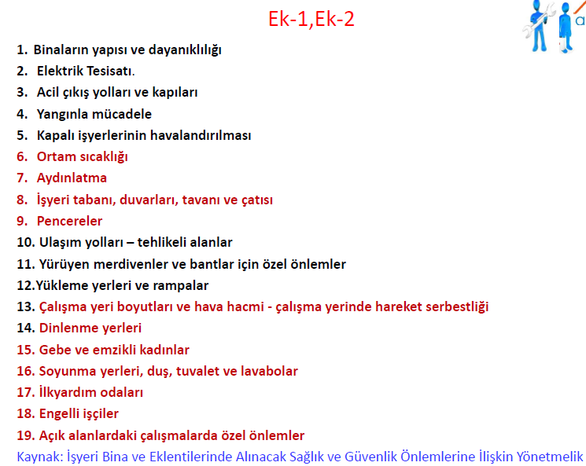

Slide 21
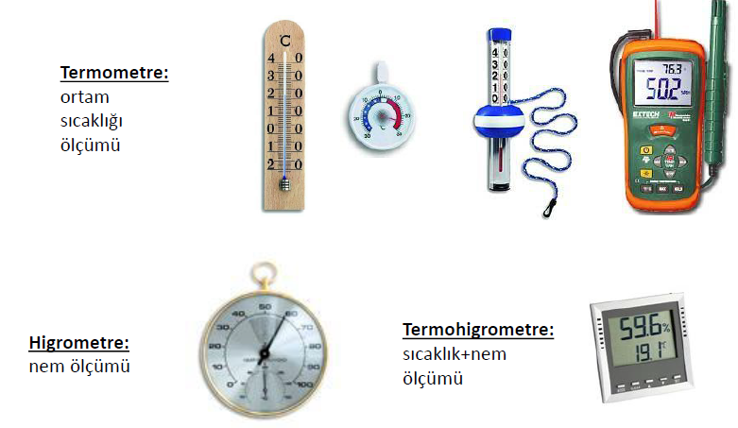
Ortam ölçümü cihazları

Slide 22
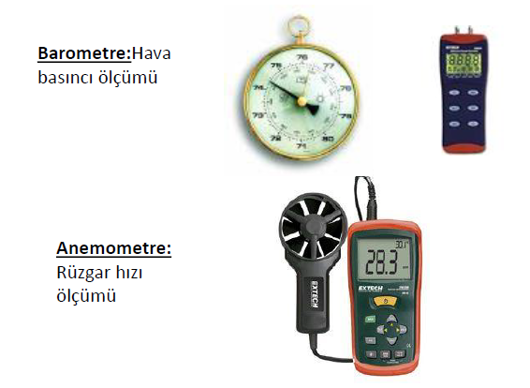
Ortam ölçümü cihazları

Slide 23
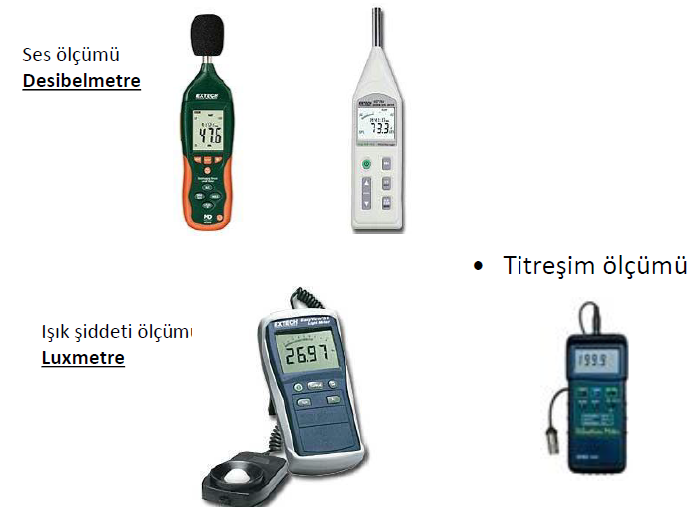
Ortam ölçümü cihazları

Slide 24
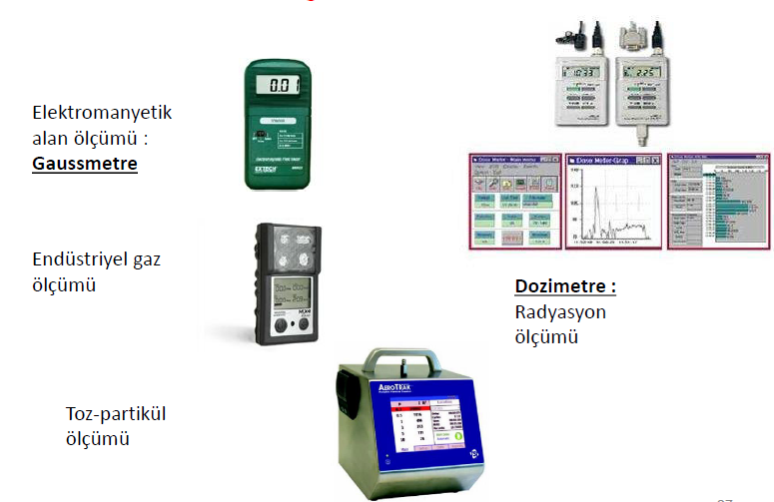
Ortam ölçümü cihazları

Slide 25
2. İş Ekipmanları
İşin yapılmasında kullanılan herhangi bir makine, alet ve tesisi ifade eder.
  İş ekipmanı, işyerindeki özel çalışma şartlarını, sağlık ve güvenlik göz önünde bulundurularak seçilecek, tamamen tehlikesiz olamıyorsa riski en aza indirecek uygun önlemler alınacaktır.

Slide 26
İş ekipmanlarının kontrolü: İş ekipmanlarının güvenliği kurulum şartlarına bağlı olduğu durumlarda, ekipmanın kurulmasından sonra, ilk defa kullanılmadan önce, her yer değiştirdiğinde uzman kişilerce kontrol edilecek, güvenli olduğuna ilişkin belge düzenlenecektir. Daha sonra periyodik kontrolleri ve testleri yapılacak ve belge düzenlenecek.
Örnek: Vinçler. Kaldırma araçları 3 ayda bir kaldıracağı en büyük yükün 1. 5 katı ile test edilecek ve onaylı deftere kaydedilecektir.
Basınçlı kaplar, elektrik, topraklama, havalandırma tesisatı, paratoner yılda bir kontrol edilecek ve onaylı deftere kaydedilecektir.

Slide 27
Özel Risk Taşıyan İş Ekipmanı:
ekipmanı kullanmak üzere görevlendirilen ehil kişilerce kullanılacak,
tamiri, tadili ehil kişilerce yapılacak,
iş sağlığı ve ergonomi göz önünde bulundurulacak,
iş ekipmanlarının yazılı kullanım talimatı olacaktır.
İşçiler ekipmandan kaynaklanacak tehlikeler hakkında bilgilendirilecektir.
Bütün iş ekipmanlarında, ekipmanı tümüyle ve güvenli durduracak bir sistem bulunacaktır.

Slide 28
Özel Risk Taşıyan İş Ekipmanı:
Değişik iş ekipmanlarının tehlikenin durumuna göre uygun yerlerinde iş ekipmanını tamamen veya kısmen durduracak kumanda sistemi bulunacaktır.
Gaz, buhar, sıvı veya toz çıkarma tehlikesi olan iş ekipmanları bunları kaynağında tutacak veya çekecek uygun sistemlerle donatılacaktır.
İş ekipmanının parçalarının kırılması, kopması veya dağılması riskine karşı uygun koruma önlemleri olacaktır.

Slide 29
Özel Risk Taşıyan İş Ekipmanı:
İş ekipmanlarının hareketli kısımları uygun, sağlam koruyucular içine alınacaktır.
İş ekipmanına ait ikaz levhaları kolay algılanır olacak, bakım işleri ekipman kapalı iken yapılacaktır.
Bakım defteri bulunan ekipmanlarda bakımla ilgili işlemler günü gününe yazılacaktır.

Slide 30
Örnek: İşyerinde gürültü varsa ve ölçümlerde en yüksek maruziyet etkin değeri (LEX 8 saat) 85 dB(A)yı geçerse önlemlerin alınması gereklidir.
Titreşim: İşyerinde titreşim var ise ölçüm sonucu el-kol ve bütün vücut için farklıdır.
El-Kol titreşimi;
Sekiz saatlik çalışma süresi için günlük maruziyet sınır değeri 5 m/s2,
Sekiz saatlik çalışma süresi için günlük maruziyet etkin değeri 2. 5 m/s2 dir.

Slide 31
Bütün vücut titreşimi:
Sekiz saat çalışma süresi için günlük maruziyet sınır değeri 1. 15 m/s2,
Sekiz saat çalışma süresi için günlük maruziyet etkin sınır değeri 0. 5 m/s2 dir.
Bu sınırlar aşıldığında önlem alınması gereklidir.

Slide 32
3. İşyerinde kullanılan ve üretilen maddeler
Bunların depolanması, üretilmesi esnasında malzeme
güvenlik bilgi formu (MSDS) yararlanılarak yanıcı,
Patlayıcı ve toksik olmalarına göre önlemler alınmalıdır.
  Oksitleyici ve yanıcıların ayrı ayrı depolanması,
  Yangın söndürme tertibatının ona göre olması,
  Ortam ölçümlerinin yapılması ve yasaların belirlediği maruziyet limitlerinin aşılmaması gibi.

Slide 33
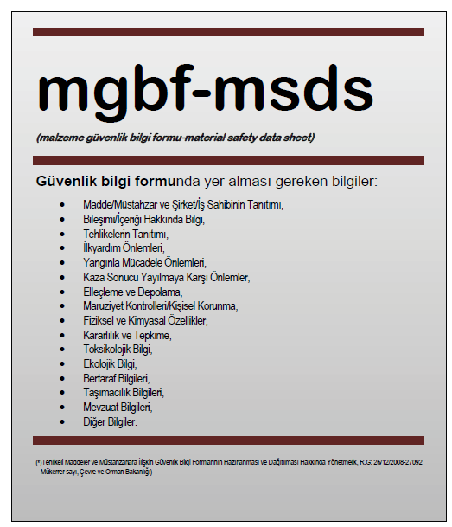

Slide 34
Kimyasalların ölçümleri de (gaz, toz, buhar) “Kimyasal Maddelerle Çalışmalarda Sağlık ve Güvenlik Önlemleri Hakkında Yönetmelik” eklerine göre değerlendirilecektir.
Ayrıca, “Kanserojen veya Mutajen Mad. Çalış. Sağ. Güv. Önlemleri Hakkında Yönetmelik” değerleri izlenecek ve ona göre önlemler alınacaktır.

Slide 35
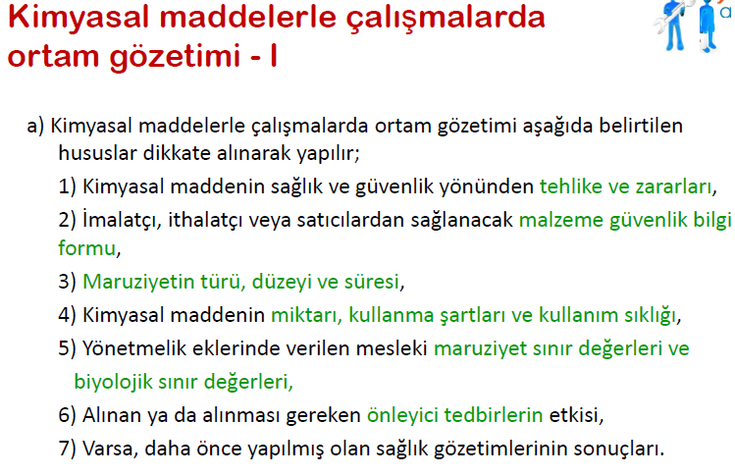

Slide 36
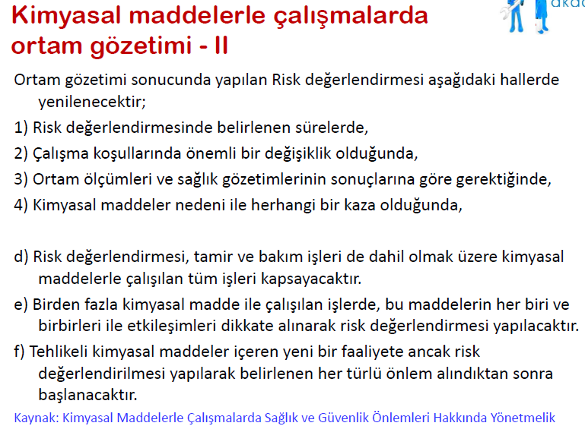

Slide 37
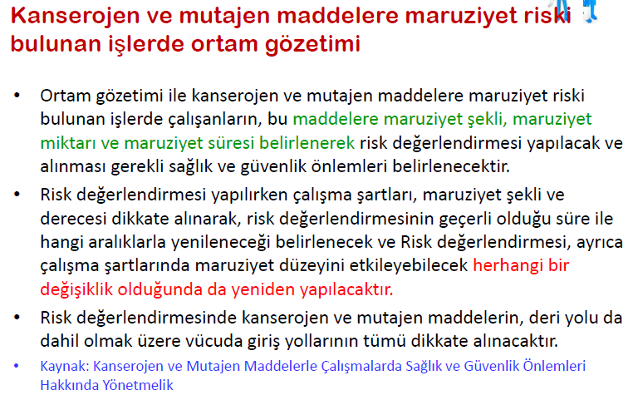

Slide 38
4. İşyerinde Çalışanlar
Özel iş ekipmanlarını kullananların operatör belgesinin (vinç operatörü, kaloriferci, iş makinesi operatörü gibi) bulunması gereklidir.
Ayrıca periyodik olarak iş sağlığı ve güvenliği eğitimleri verilecek, bu husus belgelendirilecek ve işçiler riskler konusunda bilgilendirilecektir.

Slide 39
Çalışanların sağlık gözetimi: İşe ilk giriş muayeneleri, periyodik muayeneleri, diğer gerekli tetkikleri yaptırmak ve kayıtlarını tutmak ve özlük dosyalarında saklamak. Normal koşullarda bu belgeler en az 10 yıl saklanır, kanserojen maddelerle çalışmalarda 40 yıl saklanır.
İşyeri hekimi ile yıllık değerlendirme raporu hazırlamak, yine işyeri hekimi ile bir sonraki yılın çalışma planlarını hazırlamak, işverenin onayından sonra işyerinde ilan etmek gereklidir.

Slide 40
Tüm teknik önlemlere rağmen riskler yok edilemiyorsa, tam olarak sınırlandırılamıyorsa çalışanlara kişisel koruyucu donanımlar (KKD) verilecektir.
KKD Yönetmeliği kapsamına giren ürünlerde uygun şekilde CE uygunluk işaretini bulundurur.
KKD’nin kendi dilimizde kullanma kılavuzu istenecektir. Orada hangi riske karşı kullanıldığı, nasıl ve ne kadar süre için etkili olacağı belirtilmiş olmalıdır.

Slide 41
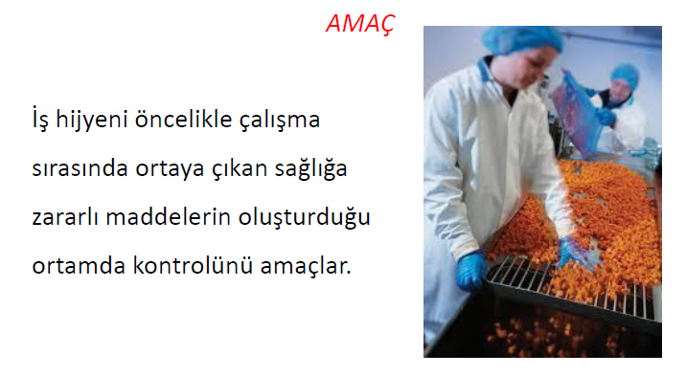
Endüstriyel Hijyen

Slide 42
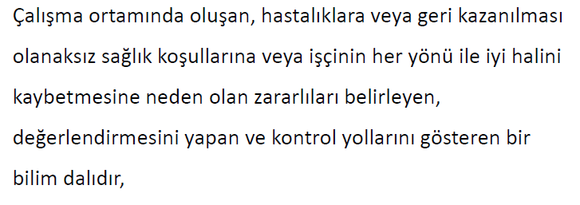

İş Hijyeni Tanımı:

Slide 43
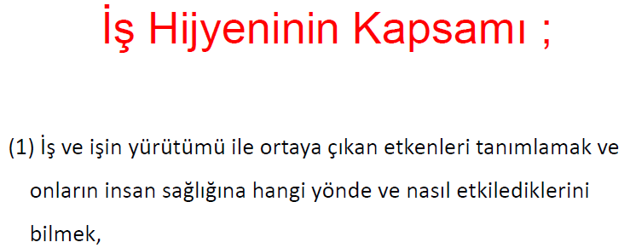
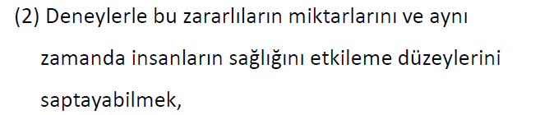


Slide 44
Ortamda oluşabilecek zararlı etmenlerin sınıflandırılması:
  Fiziksel etmenler
  Kimyasal etmenler
  Biyolojik etmenler
  Ergonomik etmenler

